Slide 1

PROVÁZÁNOST CONTROLLINGU

Slide 2
Pro dosažení strategických, operativních i taktických cílů podniku je nutné aby byly propojeny všechny úrovně řízení.
Controlling využívá celou řadu nástrojů pro vhodné řízení cílů jedná se především o:
  vhodné výkaznictví,
  reporting,
  systém BSC,
  interní audit,
  provázanost výkonnostních ukazatelů KPI.

Slide 3
REPORTING JAKO SUBSYSTÉM CONTROLLINGU
Reporting jako systém vnitropodnikových výkazů a zpráv se využívá k:
vyhodnocování dosavadního vývoje hospodaření,
plánování,
rozhodování,
zlepšování výkonnosti podniku i jeho organizačních jednotek.
Reporting lze chápat jako autonomní subsystém controllingu.
Reporting je komplexní systém zpravodajství, který informuje o aktivitách podniku externí i interní uživatele.

Slide 4
Reportování je činnost sloužící k písemnému informování o dosažení cílů a důvodech odchýlení a také o přijetí opatření managementu vedoucích k odstranění nežádoucích odchylek.
Reporting je součást controllingového procesu, jehož cílem je poskytnutí relevantních informací všem úrovním managementu.
Těžištěm reportingu je zajištěních aktuálních a kvalitních interních i externích informací.
Výstupem je reportingu je report.

Slide 5
Úkoly controllerů v reportingu jsou:
  sběr dat a informací,
  analýza dat a informací,
  vytvoření souhrnů na jejichž základě se manažeři rozhodují.
  Problém je v množství dat, sbírají se bez ohledu potřeby je nutné sbírat data s potenciálem zpracování = vytvoření efektivního controllingu.
  Požadavek na controllingový výstup musí být jasně definovaný.
  Každý podnik k naplnění základních funkcí controllingu (plánovací, informační, reportovací) potřebuje řadu analytických nástrojů.

Slide 6
JASNĚ DEFINOVANÝ POŽADAVEK NA VÝSTUPY
VOLBA VHODNÉHO VSTUPU
ANALYTICKÉ ZPRACOVÁNÍ VSTUPNÍCH DAT
CONTROLINGOVÉ VÝSTUPY
Při tvorbě controllingových nástrojů postupujeme odzadu, tedy od jasně definovaného požadovaného výstupu.
Úkolem controllera je vybrat vhodná vstupní data a provést zpracování dat za pomoci analytických nástrojů do požadovaného výstupu.
Vstupem jsou exportované výstupy z účetních systémů, komplexních ekonomických podnikových systémů (ERP) nebo data z plánů.

Slide 7

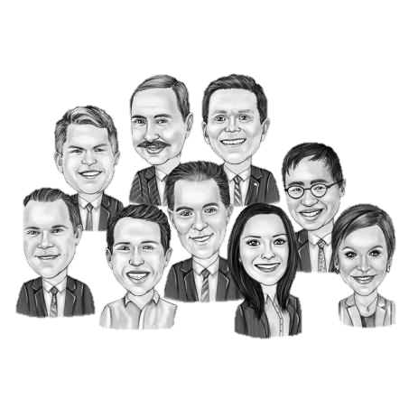







UŽIVATELÉ REPORTNGU
EXTERNÍ UŽIVATELÉ
INTERNÍ UŽIVATELÉ
MANAŽEŘI
PŘEDSTAVENSTVO
BANKY A VĚŘITELÉ
UŽIVATELÉ AUDITU
ZAMĚSTNANCI
STÁTNÍ ORGÁNY
INTERNÍ UŽIVATELÉ
ORGÁNY VEŘEJNÉ SPRÁVY
EXTERNÍ UŽIVATELÉ
ŠIROKÁ VEŘEJNOST
VLASTNÍCI
OBCHODNÍ PARTNEŘI

Slide 8
ZPRÁVA CONTROLLERA
Jeden z nejdůležitějších úkolů controllera je vypracování systémů pravidelných zpráv a hlášení.
Zprávy ukazují v jakém rozsahu bylo cílů dosaženo.
Základní podmínky zprávy controllera:
uspořádaná a stálá struktura zprávy,
podrobnost informací přiměřená s danou hierarchií,
srozumitelnost, přehlednost pomocí grafických prostředků,
vyhodnocení kvantifikovaných veličin v peněžním i naturálním vyjádření,
rutinní dle požadavků vedení,
orientované na konkrétního příjemce,
minimální zpoždění (měsíční),
opatření ke splnění plánu.

Slide 9
MĚSÍCNÍ ZPRÁVA CONTROLLERA
Základem řízení je:
porovnávání skutečných a plánovaných hodnot,
porovnávání skutečného minulého období s plány minulého období,
analýza vzniklých odchylek a jejich příčin.
nalezení návratných opatření
Zvyšuje se vypovídací schopnosti srovnávání a zefektivňuje se plánování.

Slide 10
RUTINNÍ CONTROLLINGOVÁ ZPRÁVA
Porovnávání skutečných a plánovaných hodnot, které jsou základem ročního plánu.
  tržby dle sortimentu, zákazníků nebo odbytových cest,
  plán nákladů (fixních, variabilních, celkových),
  plán hospodářského výsledku,
  finanční plán,
  stav investic,
  personální plán (stav, náklady),
  plán likvidity,
  hodnota ukazatelů finanční analýzy.

Slide 11
  CHYBY V REPORTECH, KTERÝCH SE DOPOUŠTÍ CONTROLLER
  nepravidelnost,
  rozsáhlost,
  neaktuálnost,
  přílišná odbornost,
  hřbitov údajů,
  absence písemného komentáře, data bez informací,
  jednotky,
  odlišná metodika,
  nepřehledná a nestrukturovaná zpráva,
  univerzálnost.

Slide 12
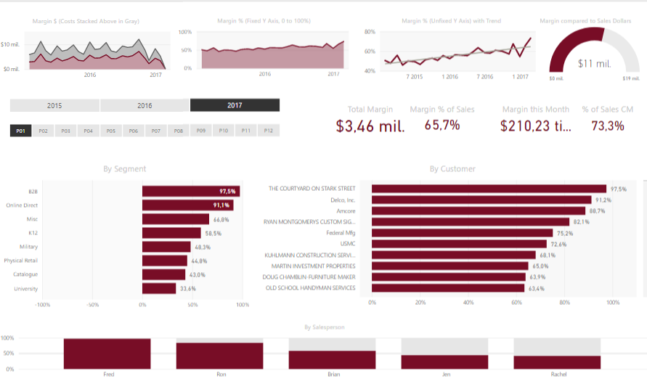
  DASHBOARD
  - Jedná se o grafické uživatelské přehledy, které poskytuje informace o finančních ukazatelích a výkonu podniku.

Slide 13
  Dashboardy je vhodné využívat v controllingu pro rychlá přehled základních ukazatelů.
  Podnikové dashboardy poskytují:
    monitorování kritických business procesů ve firmě,
    analyzování příčin problémů pomocí včasných a správných informací,
    řízení lidí a procesů pro zlepšení rozhodovacích procesů a optimalizaci výkonnosti podniku s určením správného směru.
    Do dashboardů se promítá jak strategie podniků, tak cíle, metriky a úkoly přiřazené skupinám uvnitř podniku.
    Poskytují aktuální informace k zlepšení o rozhodování, optimalizaci a efektivnosti.

Slide 14

INTERNÍ AUDIT A CONTROLLING
Interní audit i controlling jsou součástí řízení organizace a jejich činnosti od sebe nelze striktně oddělit jelikož se vzájemně prolínají.
Controlling plní v podniku
průřezovou funkci zaměřenou
na zlepšení výkonu podniku,
predikci vývoje a včasné reakce
na interní i externí změny. Interní audit je zaměřen na zkoumání a hodnocení spolehlivosti a použití.

Slide 15
  Controlling je součástí plánování podniku a je zaměřen na dosahování podnikových cílů. Nemá za úkol kontrolu podnikových činností, ale plánování organizaci a koordinaci dílčích plánů. Controlling předpokládá správnost dat. Zaměření na budoucnost. Výstupem je reportingová zpráva.
  Interní audit spočívá v provádění vnitřních kontrol. Audit prověřuje správnost dat. Zaměření na současnost i budoucnost. Analyzování rizik, kontrola správnosti, prověřování legislativy. Výstupem je auditorská zpráva

Slide 16
 | CONTROLLING | INTERNÍ AUDIT
HLAVNÍ CÍL | RŮST EKONOMICKÉ VÝKONNOSTI, DLOUHODOBÁ FINANČNÍ STABILITA (RENTABILITA, LIKVIDITA), ZISK | SOULAD PODKLADŮ OCHRANA KAPITÁLU ZJIŠTĚNÍ SCHOPNOSTI ROZVOJE
PRACOVNÍ NÁPLŇ | ŘÍZENÍ VÝNOSOVÉHO POTENCIÁLU, ZÍSKÁVÁNÍ, VÝBĚR, HODNOCENÍ A PŘEDÁVÁNÍ INFORMACÍ, PLÁNOVÁNÍ OPTIMALIZACE ROZHODOVACÍCH PROCESŮ | ANALÝZA RIZIK, KONTROLA SPRÁVNOSTI, ÚČELOSTI A HOSPODÁRNOSTI ZKOUMANÝCH PODKLADŮ, ZJIŠŤOVÁNÍ MÍRY DODRŽOVÁNÍ PŘEDPISŮ ZKOUMÁNÍ MINULÝCH POSTUPŮ
ÚKOLY | PLÁNOVÁNÍ, INFORMACE | ANALÝZA, REVIZE, POSUDKY, PORADENSTVÍ
NÁSTROJE | ANALÝZA PORTFOLIA, SYSTÉM VČASNÉ VÝSTRAHY, PLÁNOVÁNÍ A ROZPOČTY KALKULACE, ANALÝZA ODCHYLEK | MIMOŘÁDNÉ KONTROLY, IT NÁSTROJE, KONTROLA INTERNÍHO KONTROLNÍHO SYSTÉMU
VSTUPY/VÝSTUPY | ÚČETNÍ A PROVOZNÍ PODKLADY VZZ /VÝSLEDKY ANALÝZ | PERIODICKÉ
FREKVENCE | PRŮBĚŽNĚ | AUDITORSKÁ ZPRÁVA VYCHÁZEJÍCÍ Z ANALÝZY RIZIK S NÁVRHY A OPATŘENÍMI
SPRÁVNOST DAT | PŘEDPOKLÁDÁ SE | OVĚŘENÁ
ZAMĚŘENÍ | INTERNÍ | INTERNÍ
MÍSTO V ORGANIZAČNÍ STRUKTUŘE | ÚČTÁRNA, ROZPOČTY, KALKULACE, CENOVÁ TVORBA (LINIOVÉ I ŠÁTBNÍ ZAŘAZENÍ) | ODDĚLENÍ INTERNÍHO AUDITU (ŠTÁBNÍ ZAŘAZENÍ)
ČASOVÁ ORIENTACÍ | BUDOUCNOST | PREVENCE, BUDOUCNOST

Slide 17

 | PODNIKOVÝ CONTROLLING | INTERNÍ AUDIT | EXTERNÍ AUDIT
STANOVOVÁNÍ CÍLŮ A PLÁNOVÁNÍ
KONTROLA PLNĚNÍ PLÁNŮ
ŘÍZENÍ A KOORDINACE PLÁNŮ A AKTIVIT
KONTROLA PLNĚNÍ CÍLŮ PODNIKU
KONTROLA SPRÁVNOSTI ÚČTOVÁNÍ
KONTROLA DODRŽOVÁNÍ LEGISLATIVY
KONTROLA PODNIKOVÝCH PROCESŮ
KONTROLA VNITŘNÍHO KONTROLNÍHO SYSTÉMU
OVĚŘOVNÍ SPOLEHLIVOSTI INFORMACÍ ZÁVĚRKY
KONTROLA SPRÁVNOSTI ÚČETNÍ ZÁVĚRKY

